Slide 1
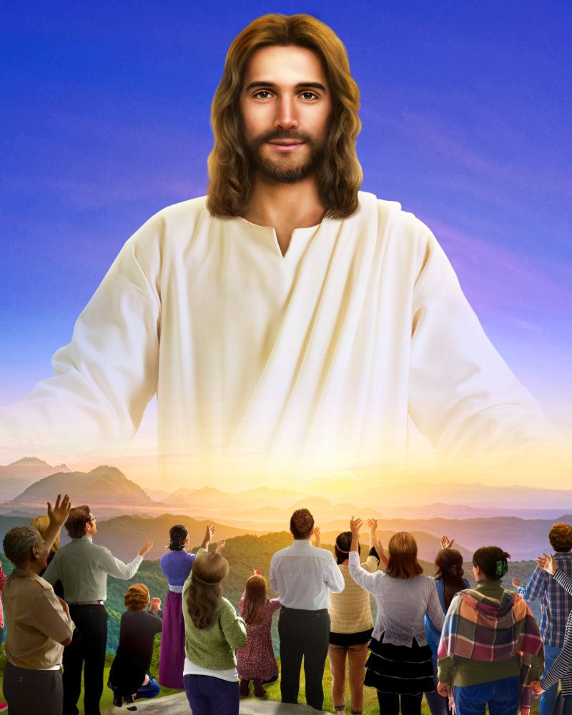
ISUS, CĂPETENIA ŞI DESĂVÂRŞIREA CREDINŢEI NOASTRE
Studiul 11 pentru 12 martie 2022

Slide 2
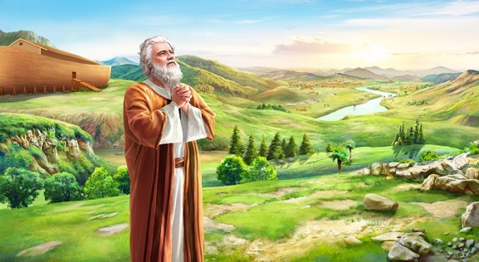
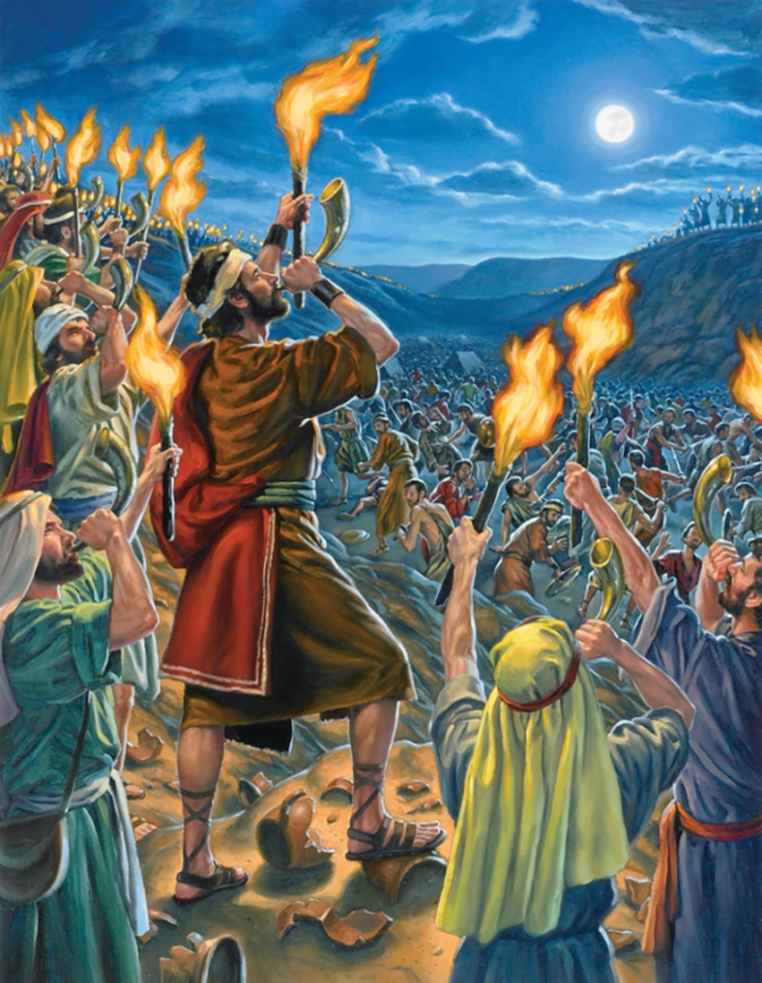
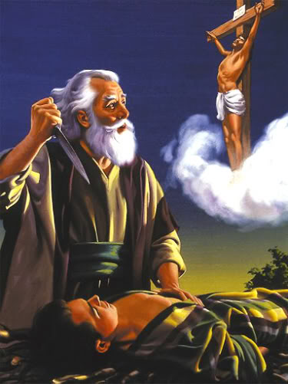
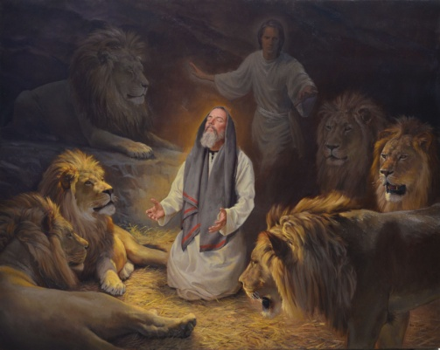
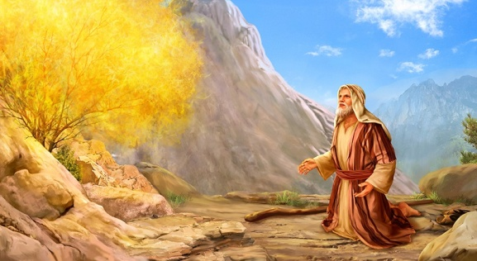
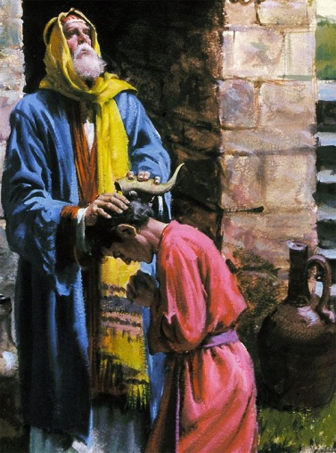
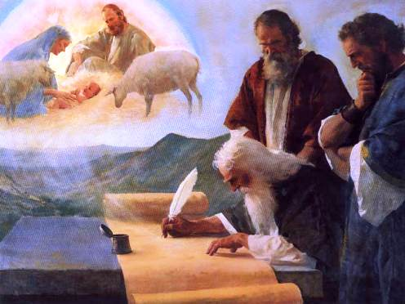
„Să ne uităm ţintă la Căpetenia şi Desăvârşirea credinţei noastre, adică la Isus, care, pentru bucuria care-I era pusă înainte, a suferit crucea, a dispreţuit ruşinea şi şade la dreapta scaunului de domnie al lui Dumnezeu.” (Evrei 12:2)

Slide 3
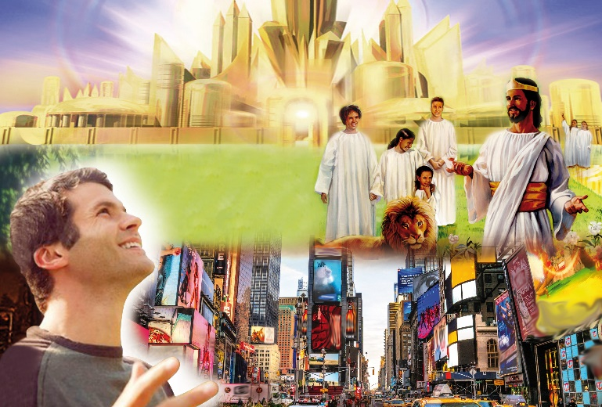
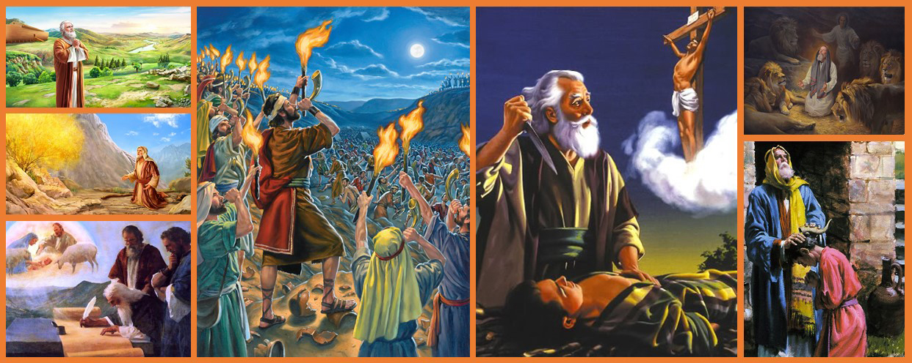
Aproape de sfârşitul discursului său, Pavel introduce o temă de bază pentru viaţa credinciosului: credinţa. Şi o defineşte astfel: „credinţa este o convingere cu privire la lucrurile în care sperăm, o siguranţă cu privire la lucrurile care nu se văd.” (Evrei 11:1 NTR).
Credinţa este o cerinţă indispensabilă pentru „a fi plăcuţi Lui” (Evr. 11:6). Este ceea ce i-a susţinut pe marii eroi ai credinţei, bărbaţi şi femei de care „lumea nu era vrednică” (Evr. 11:38).
Printre aceşti eroi există încă un loc pentru tine.
A trăi prin credinţă.
Credinţa lui Avraam şi a Sarei.
Credinţa lui Moise.
Credinţa lui Rahav.
Căpetenia şi Desăvârşirea credinţei.

Slide 4
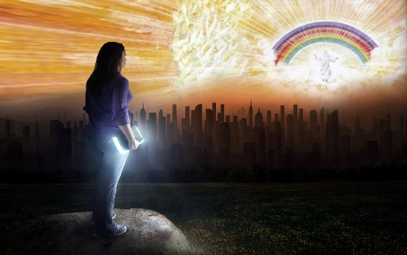
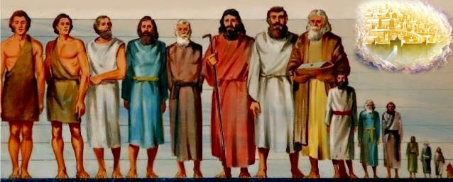
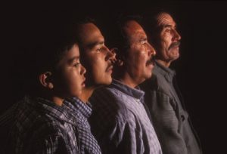
A TRĂI PRIN CREDINŢĂ
„Totuşi, încă puţin, foarte puţin,şi Cel Ce vine va veni şi nu va întârzia! Însă cel drept al Meu va trăi prin credinţă,iar, dacă dă înapoi, sufletul Meu nu găseşte plăcere în el.” (Evrei 10:37-38)
Isus („Cel ce va veni”) va veni cu siguranţă (Fapte 1:11). A promis şi se va ţine de cuvânt. Crezi? Eşti convins de asta?
Dacă da, Dumnezeu te invită să păstrezi această credinţă. Când credinţa ta slăbeşte, aruncă o privire la lista bărbaţilor şi femeilor care şi-au aţintit privirea spre răsplată (Evr. 11:26). Credincioşi care se odihnesc aşteptând să primească, împreună cu noi, ceea ce s-a promis.
Cel care a făcut promisiunea este credincios. Iar credincioşia Lui produce, ca urmare, credinţa noastră. Nu vorbim despre un act izolat de credinţă, ci despre o viaţă de credinţă: „Fii credincios până la moarte şi-ţi voi da cununa vieţii” (Apocalipsa 2:10).

Slide 5
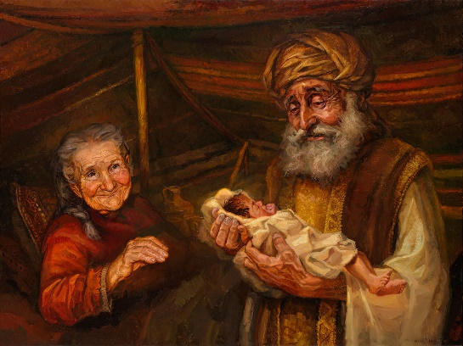
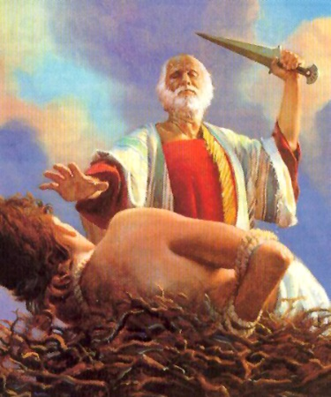
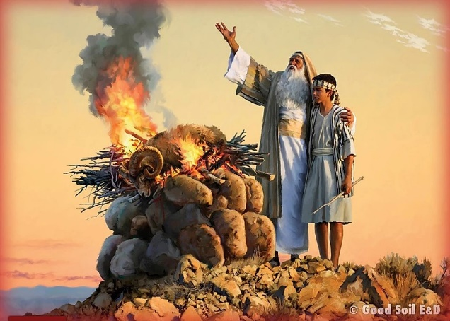
CREDINŢA LUI AVRAAM ŞI A SAREI
„Prin credinţă l‑a adus Avraam pe Isaac, atunci când a fost pus la încercare. El, cel care a primit promisiunile, era gata să‑l aducă jertfă pe singurul său fiu” (Evrei 11:17)
Legile naturale îi spuneau că îi este imposibil să aibă copii. Cu toate acestea, Sara a crezut împotriva oricărei logici, pentru că a crezut în Cel care a promis. Şi Dumnezeu nu minte.
O bătrână a zămislit dintr-unul „aproape mort” (Evr. 11:12). Şi după ce le-a dat un fiu, Dumnezeu îi cere lui Avraam să-l jertfească. În acel moment, Avraam a trebuit să se bazeze pe credinţa sa, o credinţă ancorată în promisiuni deja împlinite.
„La urma urmei”, a gândit el, „nu s-a născut acest copil dintr-un om aproape mort? Este greu pentru Dumnezeu să-ţi dea viaţă din nou odată ce eşti mort?”(parafrazare Evr. 11:17-19).
A crede în Dumnezeu înseamnă a crede în imposibil. Şi, datorită Lui, imposibilul se întâmplă.

Slide 6
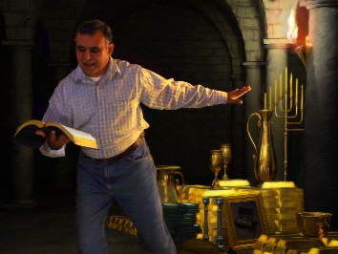
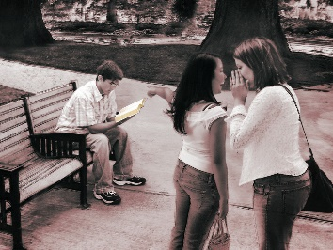
CREDINŢA LUI MOISE
„Prin credinţă a ieşit din Egipt, fără să se teamă de furia regelui. Căci el a stat neclintit, ca şi când L‑ar fi văzut pe Cel Ce este nevăzut.” (Evrei 11:27)
De la naşterea sa, viaţa lui Moise a fost înconjurată de acte de credinţă:
Ajungând mare, a respins tronul Egiptului (v. 24-26).
A părăsit Egiptul agăţându-se de Cel Nevăzut (v. 27).
El a sărbătorit Paştele, evitând moartea întâilor născuţi (v. 28).
A trecut Marea Roşie pe uscat (v. 29).
A trăit 40 de ani însoţit de minuni continue ale credinţei.
Părinţii l-au ascuns, în ciuda decretului regelui (v. 23).
Din experienţa lui Moise putem învăţa să:
Ne fixăm ochii pe Isus, fără a pierde din vedere premiul.
Îndurăm insultele şi dispreţul datorită credinţei noastre în El.
Nu ne agăţăm de lucruri materiale.
Aşteptăm miracole în viaţa noastră.

Slide 7
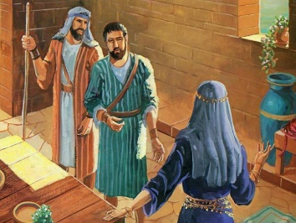
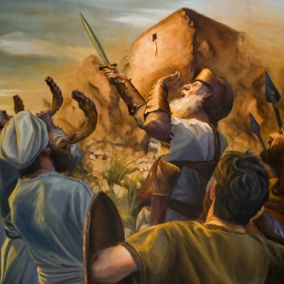
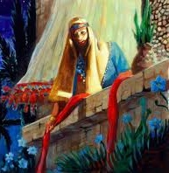
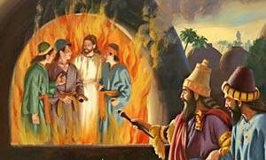
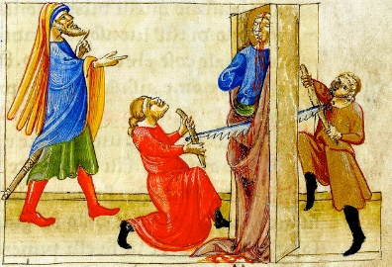
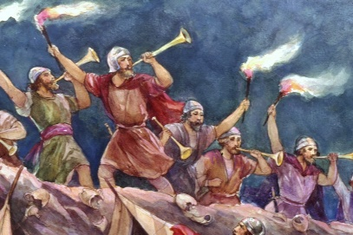
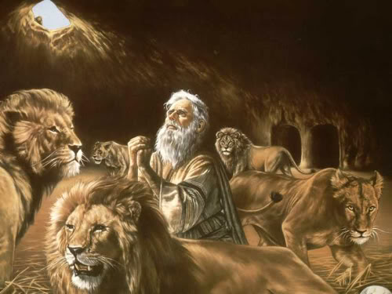
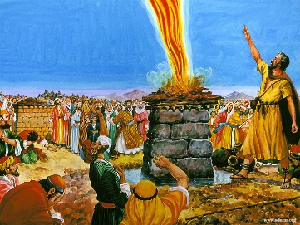
CREDINŢA LUI RAHAV
„Prin credinţă n‑a pierit prostituata Rahav împreună cu cei neascultători, pentru că i‑a primit cu pace pe cercetaşi” (Evrei 11:31)
Spre deosebire de Iosua, un om evlavios care L-a slujit cu credincioşie pe Dumnezeu toată viaţa, Rahav nu avea nici o virtute remarcabilă. Cu toate acestea, Pavel nu îl menţionează pe Iosua, ci pe Rahav, când vorbeşte despre Ierihon. De ce?
Pentru că Rahav este un exemplu de credinţă pentru toţi cei care, fără să fi văzut, cred. A auzit, a crezut şi a ascultat. Când a trebuit să se hotărască, s-a hotărât pentru Dumnezeu.
Şi aşa a fost şi cu restul eroilor pe care Pavel nu are timp să îi menţioneze în detaliu. Printre ei, îi vedem pe cei care, „au refuzat să fie eliberaţi” (Evr. 11:35), au decis să-L urmeze pe Dumnezeu în ciuda consecinţelor.

Slide 8
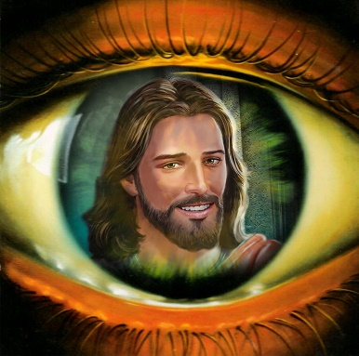
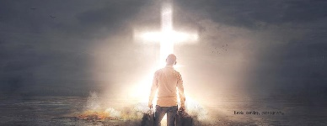
CĂPETENIA ŞI DESĂVÂRŞIREA CREDINŢEI
„Să ne uităm ţintă la Căpetenia şi Desăvârşirea credinţei noastre (Evrei 12:2)
Cum să rămânem fermi în credinţa noastră? Privind la Isus, de la care ni se dau două calităţi legate de alergarea credinţei noastre.
Căpetenia credinţei noastre
Singurul care a ajuns la finalul alergării.
Viaţa Sa perfectă face posibilă alergarea noastră.
Motivul pentru care noi avem credinţă şi Cel care sădeşte credinţa în noi (Filip. 2:13).
Desăvârşirea credinţei noastre
A renunţat la tot pentru noi.
Nu a păcătuit niciodată.
Şi-a menţinut privirea aţintită asupra premiului.
A suportat neînţelegere şi abuzuri.
Prin credinţa în El, urmând exemplul Său şi aţintindu-ne ochii asupra Lui, mergem înainte în credinţă, având încredere în promisiunile Sale.

Slide 9
„Încercaţi să fiţi elevi credincioşi în şcoala lui Hristos, învăţând zilnic să vă conformaţi viaţa cu Modelul divin. Întoarceţi-vă feţele spre cer şi mergeţi înainte spre ţinta premiului înaltei voastre chemări în Hristos Isus. Aleargaţi cursa credinţei cu răbdare […] Apropiaţi-vă de Dumnezeu; iar dacă sunteţi dispuşi să faceţi primul pas în sus, veţi găsi mâna Lui întinsă în ajutorul vostru”
E. G. W. (The Youth’s Instructor, 30 mai 1895)

